Slide 1


Кубок ТРИЗ Саммита
ТРИЗ-турнир вебинары для экспертов
Москва, 16 декабря 2021 года
http://triz-summit.ru
Notes:
15 минут

Slide 2

РАЗМИНКА
Игры со словами:
Что есть в море, озере, болоте, океане, а в речке нет?
Летела стая совсем небольшая. Сколько птиц и какие?
Есть ли в кисточке буква «Л»?
Задачи «Да-нетки»
«Сережка в кофе»
«Человек под дождем»
«Интервью с близнецами»

Slide 3
Приемы фантазирования
Цель обучения АРИЗ - системное мышление
АРИЗ, прежде всего является инструментом для решения конкретных изобретательских задач, но любой инструмент, если его долго применять, оказывает определенное влияние на человека, использующего этот инструмент. Оказывает такое влияние и АРИЗ: если его серьезно и регулярно применять постепенно вырабатывает новый стиль мышления.
Г.С. Альтшуллер, 1976 г.

Slide 4
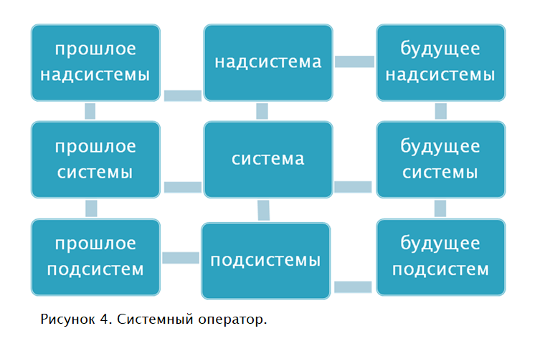
СИСТЕМНЫЙ ОПЕРАТОР

Slide 5
Некоторые определения
СИСТЕМА – целое, состоящее из частей или элементов (ПОДСИСТЕМ), обладающее качественно новыми свойствами. Системы могут быть материальными и нематериальными. Любая система является частью НАДСИСТЕМЫ.
СВОЙСТВА – философская категория, выражающая такую сторону системы, которая обуславливает ее различие или общность с другими системами и обнаруживается в ее отношении к ним. Например, все материальные системы имеют свойство нагреваться.
ФУНКЦИИ СИСТЕМ. Субъект функции изменяет параметры объекта функции. Функцию системы определяет НАДСИСТЕМА, она может быть полезной, вредной, нейтральной, дополнительной.
СИСТЕМНЫЙ ОПЕРАТОР, девяти экранная схема, схема талантливого мышления – инструмент ТРИЗ, направленный на системное рассмотрение задачи.

Slide 6

Задача «Сбор сока финиковой пальмы».
В Народной Республике Бангладеш, как утверждает статистика, 13 миллионов финиковых пальм. За сезон каждая пальма может дать 240 литров сладкого сока, идущего на изготовление пальмового сахара. Но для сбора сока надо сделать надрез на стволе под самой кроной. А это 20 метров высоты!.. Как быть?

Slide 7
Прошлое надсистемы |  | Надсистема |  | Будущее надсистемы
Прошлое системы |  | Система |  | Будущее системы
Прошлое подсистемы |  | Подсистемы |  | Будущее подсистем

Slide 8
Системный оператор. Задача «Сбор пальмового сока»
Прошлое надсистемы Молодая плантация |  | Надсистема Пальмовая плантация, СОСЕДНИЕ ПАЛЬМЫ |  | Будущее надсистемы Плантация в сезон сбора сока
Прошлое системы Росток пальмы |  | Система ПАЛЬМА |  | Будущее системы ПАЛЬМЫ С ЛЕСТНИЦЕЙ
Прошлое подсистемы Молодой ствол, Маленькая зарубка |  | Подсистемы СТВОЛ Несколько больших зарубок |  | Будущее подсистем Лестница из больших зарубок на стволе

Slide 9
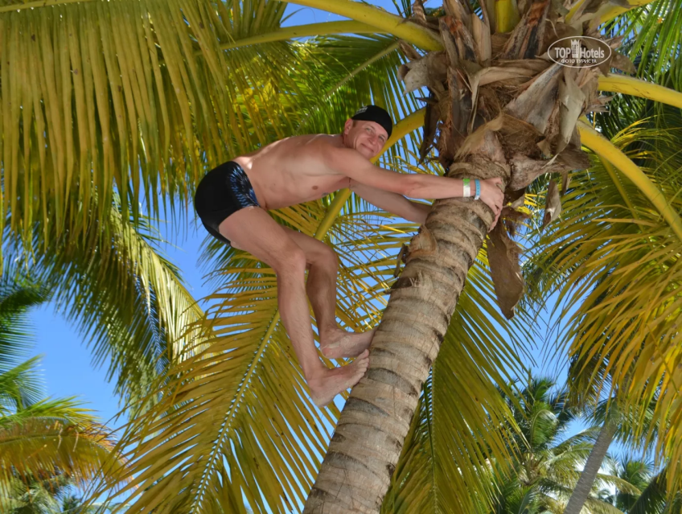
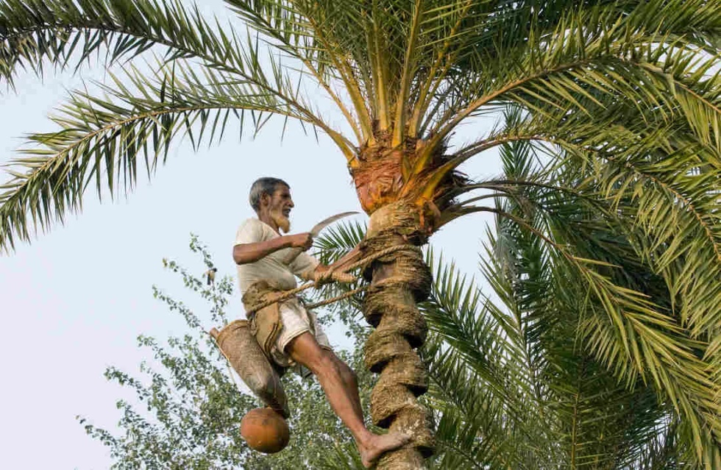
Задача «Сбор сока финиковой пальмы».
Итак, контрольный ответ: лестница возникает на стволе из небольших зарубок, которые делаются постепенно по мере роста пальмы. У местных жителей есть еще один способ подняться на верхушку пальмы. С помощью веревок они перекидывают лестницу между двумя стволами, стоящих рядом пальм.

Slide 10
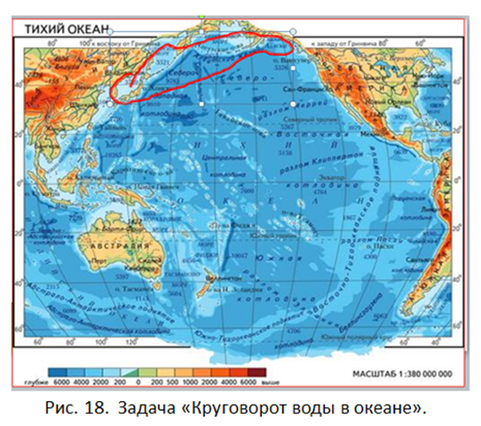
Задача «Перемещение воды в океане».
В 1992 году океанографам удалось достоверно с помощью неопровержимых фактов установить, что полный оборот воды между Японией, Аляской и Алеутскими островами составляет примерно три года. Как ученым удалось прийти к этому выводу?

Slide 11
Задача «Перемещение воды в океане»
Прошлое надсистемы |  | Надсистема Мировой океан |  | Будущее надсистемы
Прошлое системы |  | Система Водное пространство океана между Японией, Аляской и Алеутскими островами |  | Будущее системы
Прошлое подсистемы |  | Подсистемы Вода, течение, флора и фауна этого района Тихого океана, торговые и пассажирские суда |  | Будущее подсистем

Slide 12
Задача «Перемещение воды в океане»
Прошлое надсистемы |  | Надсистема |  | Будущее надсистемы
Прошлое системы |  | Система |  | Будущее системы
Прошлое подсистемы Х-элемент попал в воду у берегов Японии |  | Подсистемы Х-элемент перемещается мимо Алеутских островов |  | Будущее подсистем Х-элемент достиг берегов Аляски
Контрольный ответ: время круговорота воды было определено по мусору, циркулирующему между этими островами. Мусор содержит много маркированных элементов (например, упаковку с указанием срока изготовления, поступления в продажу).

Slide 13
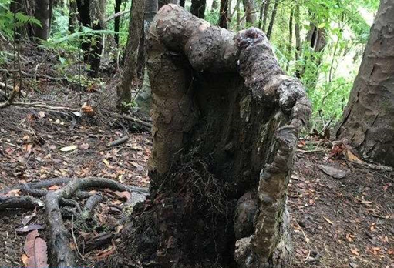
Задача «Живой пень»
Пень, оставшийся в лесу от спиленного или упавшего дерева, становится добычей жуков, личинок, микроорганизмов, и быстро разлагается. В лесу Каури, что в Новой Зеландии, исследователи обнаружили уникальный пень, который сразу же назвали живым. Исследователи отметили, что в 90 процентах
случаях даже опытные биологи посчитали бы пень безжизненным. Но ростки на нем и особый цвет, подтверждающий жизнеспособность, ученых заинтересовали. Установив на пень специальные датчики, они выяснили — остаток дерева жив. Как вы можете объяснить это явление? (Может ли пень от упавшего дерева поддерживать жизнедеятельность в течение многих лет?)

Slide 14
Задача «Живой пень»
Прошлое надсистемы Роща каури |  | Надсистема Роща каури |  | Будущее надсистемы
Прошлое системы Дерево каури |  | Система «Живой» пень |  | Будущее системы
Прошлое подсистемы ствол, листья, корни, плоды |  | Подсистемы Остаток ствола, корни |  | Будущее подсистем

Slide 15
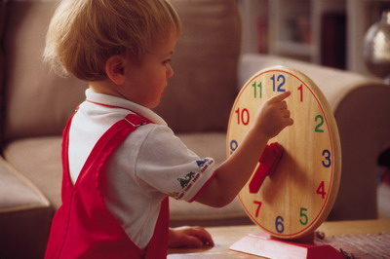
Постановка задачи: как шагает время?
Фрагмент занятия по ТРИЗ с детьми 7-8 лет.
Вопрос:
Как вы думаете, что было на месте нашей школы 100 лет назад?
Ответы:
- Наверное, лес, в котором жили древние люди.
- Нет, тут была война, все было разрушено…
- А может тут жили рыцари, и воины-каратисты…
Вопрос:
Спасибо. А 6 тысяч лет назад?
Ответы:
- Я знаю, все возили на телегах.
- А еще в домах были печки, их топили дровами.

Slide 16
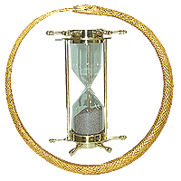
Традиционный подход
Формирование представлений о времени, как о категории окружающего мира, имеющей следующие характеристики:
Длительность
Последовательность
Периодичность

Slide 17
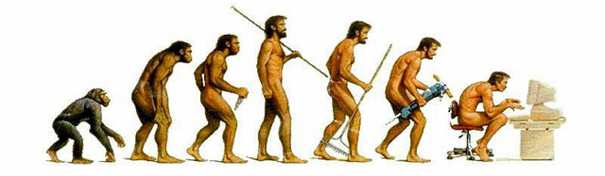
Эволюционный подход
Формирование понятия Время как:
Инструмент изобретательства
Линия эволюционного развития систем
Вектор развития личности

Slide 18
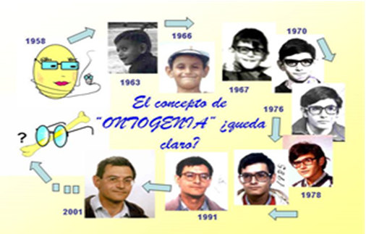
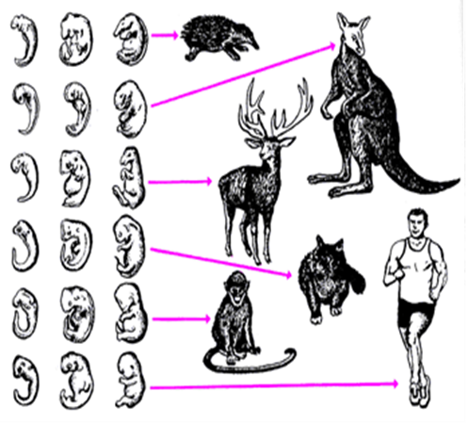
Системный Онто- и Филогенез
Системный филогенез – эволюция
Системный онтогенез – индивидуальное развитие - биография

Slide 19
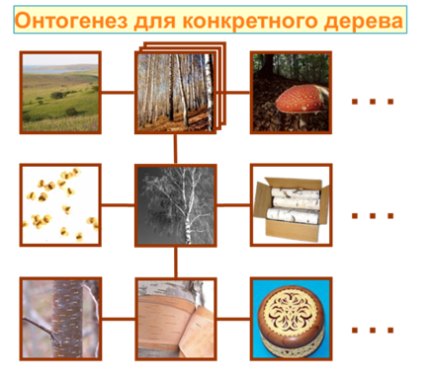
Онтогенез для конкретного дерева

Slide 20
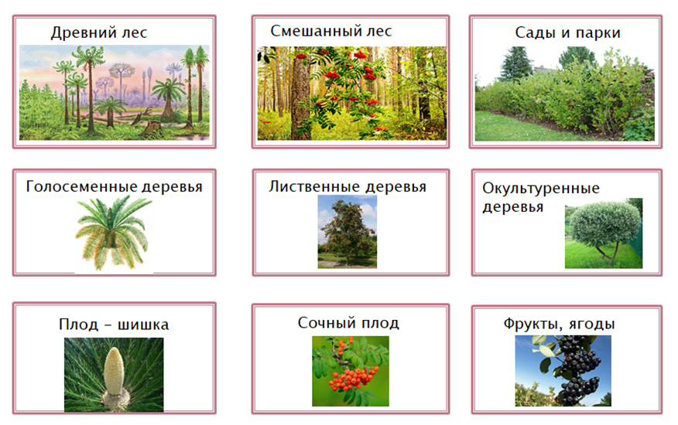
Филогенез для деревьев

Slide 21
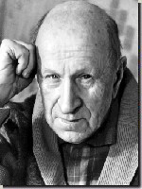
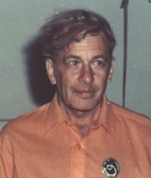
Методика рационального использования времени
Сегодня первый день
Всей твоей
Будущей жизни!
Постарайся
Не потерять его!
Любищев А.А.
Альтшуллер Г.С.

Slide 22
Задание по системному оператору
1. Выберите объект (лучше выбрать что-то простое, хорошо Вам знакомое, для начала неживой, материальный объект, например, карандаш, сумка, скамейка, ножницы и т.д.). Заполните системный оператор для выбранного объекта – конкретной системы (онтогенез).
Поясните какие способы переходов Вы использовали.
Прошлое надсистемы |  | Надсистема |  | Будущее надсистемы
Прошлое системы |  | Система |  | Будущее системы
Прошлое подсистемы |  | Подсистемы |  | Будущее подсистем

Slide 23
Задание по системному оператору
2. Выберите объект (лучше выбрать что-то простое, хорошо Вам знакомое, для начала неживой, материальный объект, например, карандаш, сумка, скамейка, ножницы и т.д.). Заполните системный оператор для выбранного объекта – класса объектов (филогенез).
Поясните какие способы переходов Вы использовали.
Прошлое надсистемы |  | Надсистема |  | Будущее надсистемы
Прошлое системы |  | Система |  | Будущее системы
Прошлое подсистемы |  | Подсистемы |  | Будущее подсистем

Slide 24


Notes:
24

